Slide 1
Yg 엔터주 분석
souljoin0229@gmail.com
김서정
Notes:
http://blog.daum.net/dongguk2092/119

Slide 2
목차
기업 안정성 지표
기업 성장성 지표
기업 수익성 지표
기업 가치 지표
Notes:
http://blog.daum.net/dongguk2092/119
https://comp.fnguide.com/SVO2/asp/SVD_Invest.asp?pGB=1&gicode=A122870&cID=&MenuYn=Y&ReportGB=&NewMenuID=105&stkGb=701

Slide 3
기업 안정성 지표
자산(자산총계) = 자기자본(자본총계) + 부채(부채총계)
자본총계의 의미
자본은 주주들의 몫으로써 기업이 사업을 통해 벌어들이는
이익 등을 자본계정에 누적적으로 쌓게 된다.
이에 따라 자본이 늘어나고 기업가치가 증가하여
기업의 시가총액 및 주가도 상승하는 것이다.

Slide 4
자산(자산총계) = 자기자본(자본총계) + 부채(부채총계)
부채가 무조건 나쁜 것은 아니다
현재 가진 자본대비 매출 및 영업이익에서 +라면, 부채를 내서라도 사업을 계속 진행하는 것이 투자자에게 better
레버리지(leverageㆍ지렛대) 효과란 차입한 돈을 지렛대 삼아 자기자본이익률을 높이는 것
-> 차입금에 대한 이자부담이 기대수익률보다 작을 경우 돈을 빌려와 투자하는 것이 더 유리하다

Slide 5
기업 안정성 지표
부채비율 =
부채/자기자본 *100
- 100% 이하가 이상적.
- 30% 이하정도를 안전으로 봄
순부채비율 =
(이자발생부채-유동자산)/자기자본 *100
- 30%를 다소 넘더라도 이자보상비율이 2배를 훌쩍
넘긴다면 위험이 적다고 볼 수 있음
이자보상배(비)율 =
영업이익 / 이자비용*100
중기적으로 살펴야함
(영업이익이 분기마다, 해마다 변동하는 특성이 있기 때문)
- 1배보다 작은 경우 : 한해 영업이익으로 이자비용조차 지불하지 못하는 심각한 상황
- 1.5배정도면 문제 없는 수준
(대개 우량한 기업들은 몇배를 넘김)
*이자비용 :
기업이 빌린 자금에 대한 대가로 채권자에게 지급해야 하는 비용
차입금 의존도
순운전자본 대 총자본
Notes:
순부채 : 이자를 발생시키는 부채(이자발생부채)에서 현금화를 빠르게 할 수 있는 유동자산을 빼고 남은 부채
순부채비율 : 기업에 부담을 주는 부채의 정도를 더 핵심적으로 나타냄,
(https://m.blog.naver.com/cordialguy2/221828115121)
이자보상비율은 영업이익을 이자비용으로 나눈 비율로, 기업의 한 해 수입에서 이자비용으로 쓰는 비용이 얼마나 되는지 즉,
기업이 이자를 상환할 수 있는 근복적인 능력을 측정하는 안정성 지표.
1배보다 작을 경우 한 해 영업이익으로 이자비용조차 지불하지 못하는 매우 심각한 상황
1.5배 정도면 문제 없는 수준, 대개 우량한 기업들은 몇배를 넘김.
빌린 차입금이나 발행한 사채가 많다면
이자비용이 높아지게 되므로 그만큼 영업이익을 증가시키지 못하면 이자보상비율이 낮아지게 된다.
https://m.blog.naver.com/PostView.nhn?blogId=kbhabc2&logNo=220920914032&proxyReferer=https:%2F%2Fwww.google.com%2F

Slide 6
기업 안정성 지표
(%)
유동부채비율 = 유동부채/자기자본*100
- 유동부채비율이 높으면, 부채비율이 낮더라도 위험
비유동부채비율 = 비유동부채/자기자본*100
- 유동비율이 높다 = 현금성자산이 너무 많다 -> 높다고 좋은것은 아님
- 일반적으로, 150%이상 양호 / 100%이하 불량
유동비율 = 유동자산/유동부채*100
비유동비율 : 비유동자산/자기자본*100
- 낮을수록 양호
- 100%미만이면, 비유동자산을 차입 등에 의존하지않고 전액 자기자본으로 투자가능하다는 의미
당좌비율 = 당좌자산 / 유동부채 * 100
유동자산보다 현금화가 용의한 당좌자산과 유동부채간의 관계를 비교
100% 이상시 양호
금융비용 부담률 = 매출액 / 이자비용 *100
- 자금차입에 따른 기업의 부담이 어느 정도인가를 나타내는 지표
- 비율이 낮을수록 재무구조가 건실한 것
자본유보율 = (자본잉여금 + 이익잉여금) / 납입자본금 * 100
-총 투자한금액대비 남는돈의 비율
*자본잉여금 : 증자등을 통해 남은 돈
*이익잉여금 : 영업활동후 남은 돈
*납입자본금 : 주주들이 회사에 출자한 총 금액
*유동자산 : 1년이내에 현금화할 수 있는 자산(현금, 유가증권, 회사제품, 원재료, 외상매출금)
*유동부채 : 1년이내에 회사가 갚아야하는 부채의 총액
*당좌자산 : 유동자산 중에서 판매과정을 거치지 않고 1년 이내에 현금화가 가능한 자산
(세부적으로는 현금 및 현금성자산과 단기금융상품, 매출채권 등으로 구분
Notes:
유동비율 : 1년이내에 상환하여하는 부채를 상환할 수 있는가를 측정
금융비용은 차입금에 대한 대가로 매출수준(또는 조업율)과 관계없는 고정비 성격의 항목이므로 불황에 대비한 안정적 경영 기반 확립을 위해서는 이 비율을 낮추는 것이 필요하다
현금비율 - 현금성 자산만으로 유동부채를 커버할 수 있는 기업은 거의 없음, 현금비율이 지나치게 높으면 기업이 주주에게 더 많은 이익을
안겨주기 위해 자산을 효과적으로 사용하고 있지 못하다는 평가를 받기도 함. 우리나라에서는 일반적으로 현금비율이 20%이상이면 양호한 것으로 평가함.
현금비율 : 기업의 유동자산 중 당장 현금화하기 어려운 재고자산과 외상매출채권을 제외한 현금성 자산, 즉, 현금과 단기투자자금만으로 기업의 단기부채를 상환할 수 있는지 측정하는 수치

Slide 7
기업 안정성 지표 +
5) 고정비율 (fixed assets ratio) : 유동성지표.
고정비율(%) = (고정자산/자기자본) * 100
※ 고정자산은 환금이 안 되고 감가상각 기간이 길어, 자기자본으로 조달하는 것이 좋다.
- ↓ 수록 좋음. 실적에 따라 다르며, 보통 100% 이하로 나타나는 것이 이상적.
6) 매출채권회전율 (receivables turnover )
: 매출채권을 회수 즉 현금화하는 속도.
매출채권회전율(배) = 매출액/{(기초매출채권+기말매출채권)/2}
※ 매출채권회수기간 = 365/매출채권회전율 : ↓ 수록 좋음.
- ↑ 수록 좋음. 보통 6배 이상은 양호, 2배 이하는 불량.
매출액 증가율보다 매출채권 증가율이 훨씬 크다면 분식 가능성.
7) 재고자산회전율 (inventories turnover)
: 재고자산이 당좌자산으로 변화하는 속도
재고자산회전율(회전) = 매출액/{(기초재고액+기발재고액)/2}
- ↑ 수록 좋음. 높을수록 자본수익률 높아지고, 매입채무, 재고손실 감소 및 보험료·보관료 절약
Notes:
유동비율 : 1년이내에 상환하여하는 부채를 상환할 수 있는가를 측정
금융비용은 차입금에 대한 대가로 매출수준(또는 조업율)과 관계없는 고정비 성격의 항목이므로 불황에 대비한 안정적 경영 기반 확립을 위해서는 이 비율을 낮추는 것이 필요하다
현금비율 - 현금성 자산만으로 유동부채를 커버할 수 있는 기업은 거의 없음, 현금비율이 지나치게 높으면 기업이 주주에게 더 많은 이익을
안겨주기 위해 자산을 효과적으로 사용하고 있지 못하다는 평가를 받기도 함. 우리나라에서는 일반적으로 현금비율이 20%이상이면 양호한 것으로 평가함.
현금비율 : 기업의 유동자산 중 당장 현금화하기 어려운 재고자산과 외상매출채권을 제외한 현금성 자산, 즉, 현금과 단기투자자금만으로 기업의 단기부채를 상환할 수 있는지 측정하는 수치

Slide 8
기업 안정성 및 유동성 지표
항목 | 2019/03 (IFRS연결) | 2019/06 (IFRS연결) | 2019/09 (IFRS연결) | 2019/12 (IFRS연결) | 2020/03 (IFRS연결) | 전분기대비 (QoQ)
부채비율 | 38.20 | 38.42 | 36.98 | 22.45 | 23.74 | 1.28
- 부채총계 | 1,750.1 | 1,720.6 | 1,633.8 | 946.8 | 961.9
- 자본총계 | 4,581.2 | 4,478.6 | 4,417.7 | 4,216.6 | 4,052.2
유동부채비율 | 17.77 | 31.82 | 30.42 | 18.18 | 19.25 | 1.07
비유동부채비율 | 20.43 | 6.59 | 6.56 | 4.27 | 4.48 | 0.21
순부채비율 | -10.08 | -11.27 | -10.06 | -16.03 | -15.01 | 1.02
유동비율 | 296.92 | 167.76 | 168.67 | 209.26 | 210.81 | 1.54
당좌비율 | 143.93 | 76.83 | 84.95 | 112.11 | 126.50 | 14.39
이자보상비율 | -4.02 | -0.13 | -5.15 | 110.30 | -12.28 | -122.57
금융비용부담률 | 1.04 | 0.98 | 0.98 | 0.11 | 0.39 | 0.28
자본유보율 | 3,864.50 | 3,768.95 | 3,716.68 | 3,511.33 | 3,467.21 | -44.13
Notes:
유동성 지표라는 것은 회사가 제 3자에게 돈을 줘야 할때 현재 가진 것 다 팔아서 현금으로 만들 수 있는게 빚보다 많은지 확인해 볼 수 있는 지표입니다. 즉, 친구한테 빌린돈이 만원이 있는데, 집에서 사놓고 10년째 옷걸이로 쓰고 있는 운동기구가 있습니다. 이 운동기구를 중고나라에 팔면 만원이라네요. 그러면 친구한테 갚을 돈이 없더라도 운동기구라도 팔아서 돈을 갚을 수 있겠죠? 이런걸 유동성이 충분하다라고 합니다. 쉽게말하면 '내가 가진 물건중에 움직일 수 있는것(지금 당장 팔아서 현금으로 만들 수 있는 것)이 충분해~' 라는 뜻입니다.

Slide 9
자기자본 비교
Notes:
유동성 지표라는 것은 회사가 제 3자에게 돈을 줘야 할때 현재 가진 것 다 팔아서 현금으로 만들 수 있는게 빚보다 많은지 확인해 볼 수 있는 지표입니다. 즉, 친구한테 빌린돈이 만원이 있는데, 집에서 사놓고 10년째 옷걸이로 쓰고 있는 운동기구가 있습니다. 이 운동기구를 중고나라에 팔면 만원이라네요. 그러면 친구한테 갚을 돈이 없더라도 운동기구라도 팔아서 돈을 갚을 수 있겠죠? 이런걸 유동성이 충분하다라고 합니다. 쉽게말하면 '내가 가진 물건중에 움직일 수 있는것(지금 당장 팔아서 현금으로 만들 수 있는 것)이 충분해~' 라는 뜻입니다.

Slide 10
순부채비율(%) 비교
Notes:
유동성 지표라는 것은 회사가 제 3자에게 돈을 줘야 할때 현재 가진 것 다 팔아서 현금으로 만들 수 있는게 빚보다 많은지 확인해 볼 수 있는 지표입니다. 즉, 친구한테 빌린돈이 만원이 있는데, 집에서 사놓고 10년째 옷걸이로 쓰고 있는 운동기구가 있습니다. 이 운동기구를 중고나라에 팔면 만원이라네요. 그러면 친구한테 갚을 돈이 없더라도 운동기구라도 팔아서 돈을 갚을 수 있겠죠? 이런걸 유동성이 충분하다라고 합니다. 쉽게말하면 '내가 가진 물건중에 움직일 수 있는것(지금 당장 팔아서 현금으로 만들 수 있는 것)이 충분해~' 라는 뜻입니다.

Slide 11
기업 성장성 지표
- 외형적 성장(매출이 커짐)과 실질적 성장(매출총이익, 영업이익, 당기순이익이 커짐)을 확인

Slide 12
매출액
-회사의 사업활동과 관련하여 제품이나 상품을 판매함으로서 실현된 수익
영업이익
= 매출액 – (판매비+관리비 등)
유동자산
= 당좌자산 + 재고자산
- 1년이내에 현금화 가능한 자산
*영업이익률은 동종업계의 다른 기업과 비교해보거나 동일 기업의 과거 수년 간의 추이를 파악해보면 기업의 수익력을 알 수 있다.
당좌자산 : 유동자산중, 가장 현금화가 빠른 자산, ex. 현금, 현금등가물, 단기(1년내)금융상품, 유가증권 등
재고자산 : 회사의 영업활동을 수행하기위해 보유하고 있는 자산 ex. 상품, 제품, 원재료, 부재료, 저장품, 소모품 등
*총자산 = 부채 + 자본

Slide 13
기업 성장성 지표
매출액증가율(%)
= 당기매출액/전기매출액 * 100 (or -100)
- ↑ 수록 좋음. 시장점유율과 비교 고려
- 결산기말 매출액의 급증은 분식가능성
영업이익 증가율(%)
= 당기영업이익/전기영업이익 * 100 (or -100)
- ↑ 수록 좋음
- 원가비중과 긴밀한 연관
순이익 증가율(%)
= 당기순이익/전기순이익 * 100 (or -100)
↑ 수록 좋음
특별 이벤트에 의한 변화가 있을 수 있음
※ 순이익 = 영업이익 ± (금융수익비용, 기타수익비용, 관계기업이익손실, 법인세비용)
총자산 증가율(%)
= 당기말 총자산/전기말 총자산 * 100 (or -100)
- ↑ 수록 좋음.
부채가 늘어서 자산이 증가하거나, 부채상환으로
자산이 감소할 수 있음
유동자산 증가율(%)
= 당기말 유동자산/전기말 유동자산 * 100 (or -100)
일반적으로, 매출이 상승하면 유동자산도 증가
(증가한 매출액 중, 일부분은 매출채권으로 계상되기 때문)
Notes:
https://blog.naver.com/blogfsc/220137389845
유동자산증가율 : 회사가 정상적인 영업활동을 위해 보유하고 있는 현금이나 예금, 매출채권 등이 전년도에 비하여
어느정도나 증가하였는가를 나타내는 지표

Slide 14
기업 성장성 지표
항목 | 2019/03 (IFRS연결) | 2019/06 (IFRS연결) | 2019/09 (IFRS연결) | 2019/12 (IFRS연결) | 2020/03 (IFRS연결) | 전분기대비 (QoQ)
매출액증가율 | 1.30 | 20.84 | -18.47 | -8.96 | -8.92 | 0.04
영업이익증가율 | -119.62 | 96.37 | -3,165.48 | 314.77 | -136.41 | -451.19
순이익증가율 | -49.36 | -187.07 | 0.17 | -202.80 | 53.96 | 256.76
총자산증가율 | 6.53 | -2.09 | -2.38 | -14.67 | -2.89 | 11.78
유동자산증가율 | 3.88 | -1.08 | -5.20 | -29.22 | 2.51 | 31.74
Notes:
https://blog.naver.com/blogfsc/220137389845

Slide 16
기업 수익성 지표
수익성이 확보되어야 기업은 영업활동으로부터
이익과 현금흐름을 창출할 수 있고 미래 성장가능성을 확보할 수 있음

Slide 17
기업 수익성 지표
= 매출총이익 / 매출 *100
기업 상품의 수익성 지표
기업의 시장장약력의 척도
↑ 수록 좋음
매출총이익률(%)
*매출총이익 = 매출액 – 매출원가
영업이익률(%)
= 영업이익 / 매출 *100
매출액 대비 영업이익
기업의 원가관리 능력 척도
↑ 수록 좋음
*영업이익 = 매출액 – (매출원가+판매관리비 등)
ROS, 매출액순이익률(%)
= 순이익/매출액 * 100
- 기업의 최종 수익성을 판단
- ↑ 수록 좋음 (5%이상 양호, 2%이하 불량)
ROE, 자기자본이익률(%)
= 당기순이익/자본총액 * 100
(PBR/PER)
- 투자된 자본으로 순이익을 얻는 이익창출능력
- ↑ 수록 좋음
ROA, 총자산순이익률 (%)
= 당기순이익/자산총액 * 100
- 자산총액(자본+부채)에서 순이익을 얻는 이익창출능력
- ↑ 수록 좋음
#ROA가 ROE보다 현저하게 낮다? -> 자산중, 부채비율이 높다 (재무건전성이 좋지않음)
Notes:
기업의 활동성을 나타내는 매출액에서 영업 및 영업외 비용, 세금 등을 모두 제하고 최종적으로 남는 순이익의 비율이 얼마나 되는가를 나타내는 수치로서, 기업경영에 있어서 최종적으로 창출해낸 이익률
https://md2biz.tistory.com/318 -> ROE, ROA 상관성

Slide 18
기업 수익성 지표
항목 | 2019/03 (IFRS연결) | 2019/06 (IFRS연결) | 2019/09 (IFRS연결) | 2019/12 (IFRS연결) | 2020/03 (IFRS연결) | 전분기대비 (QoQ)
매출총이익률 | 26.82 | 28.75 | 28.36 | 38.86 | 32.79 | -6.07
- 매출총이익＜당기＞ | 173.4 | 224.6 | 180.6 | 225.3 | 173.2
- 매출액＜당기＞ | 646.5 | 781.3 | 636.9 | 579.9 | 528.2
영업이익률 | -4.20 | -0.13 | -5.06 | 11.93 | -4.77 | -16.70
- 영업이익＜당기＞ | -27.1 | -1.0 | -32.2 | 69.2 | -25.2
- 매출액＜당기＞ | 646.5 | 781.3 | 636.9 | 579.9 | 528.2
순이익률 | 11.30 | -8.14 | -9.97 | -33.17 | -16.77 | 16.40
- 당기순이익＜당기＞ | 73.1 | -63.6 | -63.5 | -192.4 | -88.6
- 매출액＜당기＞ | 646.5 | 781.3 | 636.9 | 579.9 | 528.2
ROE | 6.70 | 5.08 | 3.16 | -6.18 | -9.71 | -3.52
- 당기순이익(지배)＜당기＞ | 238.7 | 178.9 | 110.8 | -215.3 | -341.1
- 자본총계(지배)＜전기＞ | 3,597.7 | 3,688.8 | 3,611.1 | 3,563.0 | 3,368.0
- 자본총계(지배)＜당기＞ | 3,688.8 | 3,611.1 | 3,563.0 | 3,368.0 | 3,338.8
ROA | 3.68 | 2.76 | 1.53 | -4.44 | -7.19 | -2.76
- 당기순이익＜당기＞ | 224.7 | 165.1 | 90.3 | -246.4 | -408.1
- 자산총계＜전기＞ | 5,943.2 | 6,331.3 | 6,199.2 | 6,051.5 | 5,163.5
- 자산총계＜당기＞ | 6,331.3 | 6,199.2 | 6,051.5 | 5,163.5 | 5,014.2

Slide 19
YG 수익성 지표

Slide 20
3사 매출총이익률 비교
- 시장장악력의 지표

Slide 21
3사 영업이익률 비교
Notes:
2019-6월 YG는 -0.13

Slide 22
3사 ROE/ROA 지표
JYP | 2019/03 (IFRS연결) | 2019/06 (IFRS연결) | 2019/09 (IFRS연결) | 2019/12 (IFRS연결) | 2020/03 (IFRS연결)
ROE | 25.94 | 22.96 | 25.12 | 21.91 | 24.23
ROA | 19.92 | 18.36 | 19.99 | 17.00 | 18.86
YG | 2019/03 (IFRS연결) | 2019/06 (IFRS연결) | 2019/09 (IFRS연결) | 2019/12 (IFRS연결) | 2020/03 (IFRS연결)
ROE | 6.70 | 5.08 | 3.16 | -6.18 | -9.71
ROA | 3.68 | 2.76 | 1.53 | -4.44 | -7.19
SM | 2019/03 (IFRS연결) | 2019/06 (IFRS연결) | 2019/09 (IFRS연결) | 2019/12 (IFRS연결) | 2020/03 (IFRS연결)
ROE | 4.62 | 3.23 | 3.60 | -2.10 | -1.93
ROA | 0.93 | 0.50 | 0.70 | -1.53 | -1.44

Slide 23
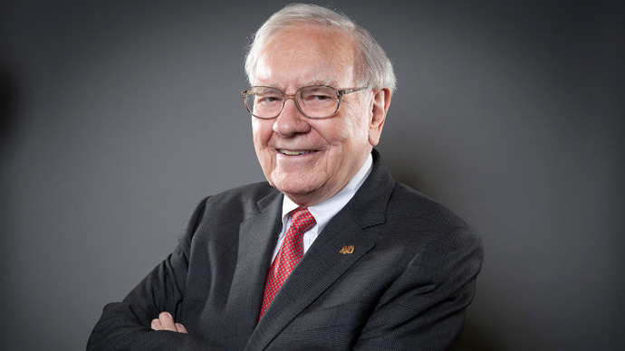
기업 가치 지표
가치지표는 기업의 실제 가치보다 낮은 가격으로
주식시장에서 거래되고 있는 '가치주'를 발견하는데 활용

Slide 24
기업 가치 지표
EPS(원) (주당순이익)
= 당기순이익/발행주식수
- 1년동안 1주당 얼마의 이익을 벌었는가의 척도
BPS(원) (주당순자산)
= 기업의 현재 순자산 / 발행주식수 (주당순자산비율)
PER(배)
= 현재주가 / 현재 EPS
- PER이 작다 : 기업이 내는 순이익 비해 현재 주가가 저평가
- PER이 크다 : 주가가 고평가
- 보통 10이상.
PBR(배)
(주가 순자산 비율)
= 현재 주가 / BPS
- 현재 주가가 주당 순자산의 몇배로 매매되고 있는지를 보여주는 지표
- 보통 PBR이 1부근일때 자산가치가 증시에 저평가 되어있다고 판단
* 단점 : 주당 순자산을 과거 기준으로 측정할 수 밖에 없기때문에,
현 시점의 시황을 반영할 수 없음
(순자산내에는 미수금, 현금화가 어려운 자산들이 포함되기
때문에 부정확한 수치가 도출 될수 있음)
PCR (Price Cash-flow Ratio : 주가현금흐름비율)
PSR (Price per Sales Ratio : 주가매출비율)
EV/EBITDA (기업가치/세금, 이자지급전이익)
*순자산 : 총자산 - (총부채, 무형고형자산, 사외유출분) = 회사 청산시 주주가 배당받을 수 있는 자산의 가치 (회사의 자기자본을 의미한다고 볼수 있음)
Notes:
기업의 활동성을 나타내는 매출액에서 영업 및 영업외 비용, 세금 등을 모두 제하고 최종적으로 남는 순이익의 비율이 얼마나 되는가를 나타내는 수치로서, 기업경영에 있어서 최종적으로 창출해낸 이익률

Slide 25
기업 가치 지표
항목 | 2019/03 | 2019/06 | 2019/09 | 2019/12 | 2020/03 | 전분기대비 (QoQ)
EPS | 428 | -309 | -247 | -1,033 | -231 | 78
BPS | 19,008 | 18,601 | 18,354 | 18,656 | 18,488 | -1
PER | 31 | 32 | 41 | -24 | -13 | 45.45
PBR | 1.98 | 1.56 | 1.26 | 1.47 | 1.3 | -11.27

Slide 26
YG연간 EPS
항목 | 2015/12 (IFRS연결) | 2016/12 (IFRS연결) | 2017/12 (IFRS연결) | 2018/12 (IFRS연결) | 2019/12 (IFRS연결)
EPS | 1,700 | 1,094 | 931 | 911 | -1,118
당기순이익(지배)-당기 | 279.1 | 187.3 | 178.1 | 178.0 | -215.3
보통주수정평균발행주식수-당기 | 15,051,204 | 15,763,738 | 17,767,013 | 18,185,709 | 18,194,324
우선주수정평균발행주식-당기 | 1,359,688 | 1,359,688 | 1,359,688 | 1,359,688 | 1,069,125

Slide 27
3사 PER/PBR 비교
PER | 2019.03 | 2019.06 | 2019.09 | 2019.12 | 2020.03
JYP | 38 | 30 | 23 | 27 | 17
YG | 31 | 32 | 41 | -24 | -13
SM | 49 | 69 | 49 | -99 | -58
PBR | 2019.03 | 2019.06 | 2019.09 | 2019.12 | 2020.03
JYP | 7.67 | 5.64 | 4.65 | 5.03 | 3.55
YG | 1.98 | 1.56 | 1.26 | 1.47 | 1.3
SM | 2.07 | 2.16 | 1.68 | 2.03 | 1.1

Slide 28
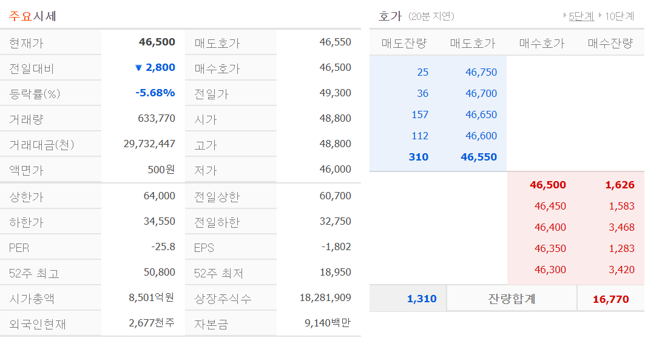
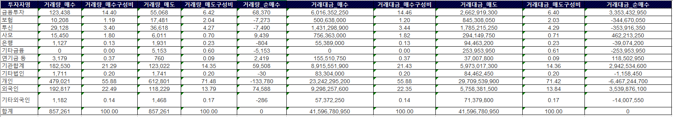
개인 투자자비율 높음 -> 단기투자?

Slide 29
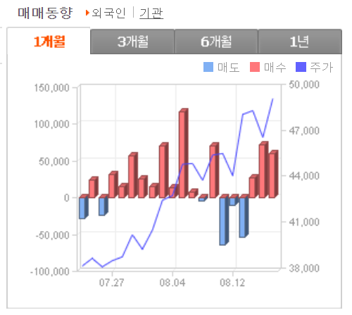
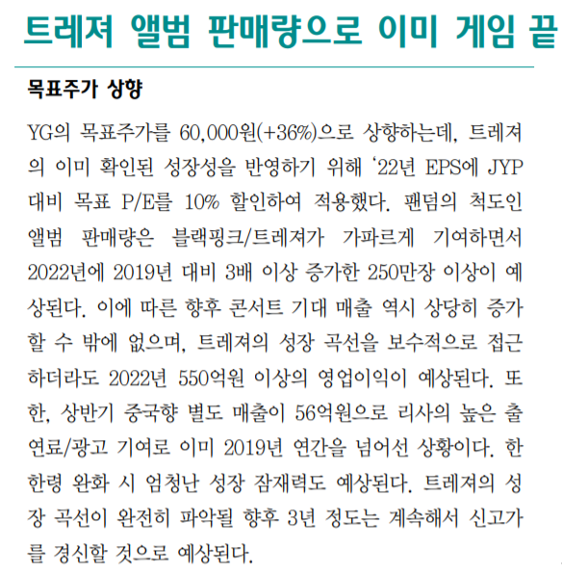


Slide 30
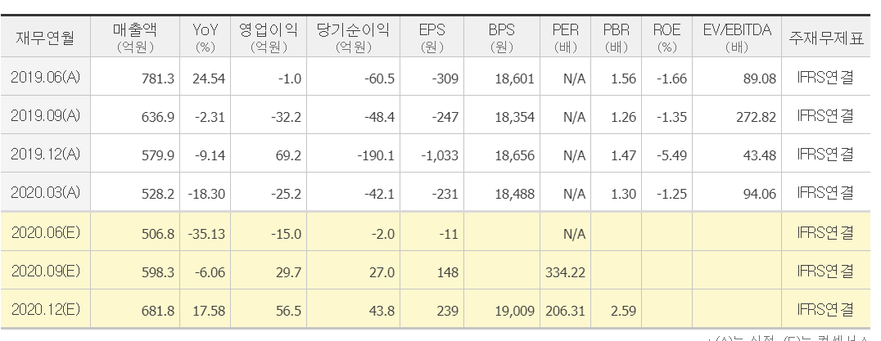

Slide 31
총평)
안정성,
수익성,
가치
저 PER, 저 PBR, 저 ROE
- 안정성면에서 3사중 가장 우수
수익성 : 화제성과 비례?
단타보다는 중기투자 (3개월 ~ 6개월)에 적합

Slide 32
추후 분석할 내용
- RCI 지표선, 크로스구간 등 차트 보조지표 분석
코스닥지수와의 괴리율 살펴보기
PER&수정주가 / PBR&수정주가 비교 그래프
…

Slide 33
그외) 유튜브 data
스포티파이 data
유튜브는 memo장 참고
저 PER, 저 PBR, 고 ROE
스포티파이는 아직..
일단, yahoo로는 크롤링이 안됌..
증권사 api쓰던가..

